Slide 1


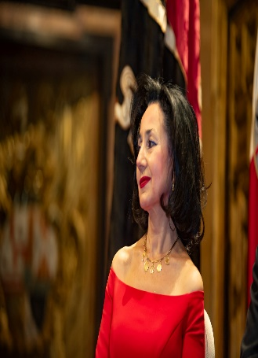

Viudedad foral
y
derecho de alimentos
Carmen Bayod López
Catedrática de Derecho civil
Universidad de Zaragoza

Slide 2
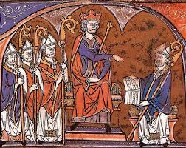
Índice
El origen de las cosas: «Una viuda usufructuaria obligada a pagar la manutención al hijo del primer matrimonio de su marido», (Heraldo de Aragón, lunes 5 de junio de 2023)
Alimentos en Aragón: supletoriedad del Derecho del Estado y normas propias de preferente aplicación.
La viudedad foral aragonesa. Situación jurídica del viudo. Derechos y obligaciones.
3.1. Viudedad foral aragonesa.
3.2. Situación jurídica del viudo: Derechos y obligaciones
Alimentos y viudedad foral.
4.1. La regulación vigente y sus antecedentes
4.2. La doctrina de los autores del XIX.
4.3 La SAP de Teruel de 10 de marzo de 1923.

Slide 3
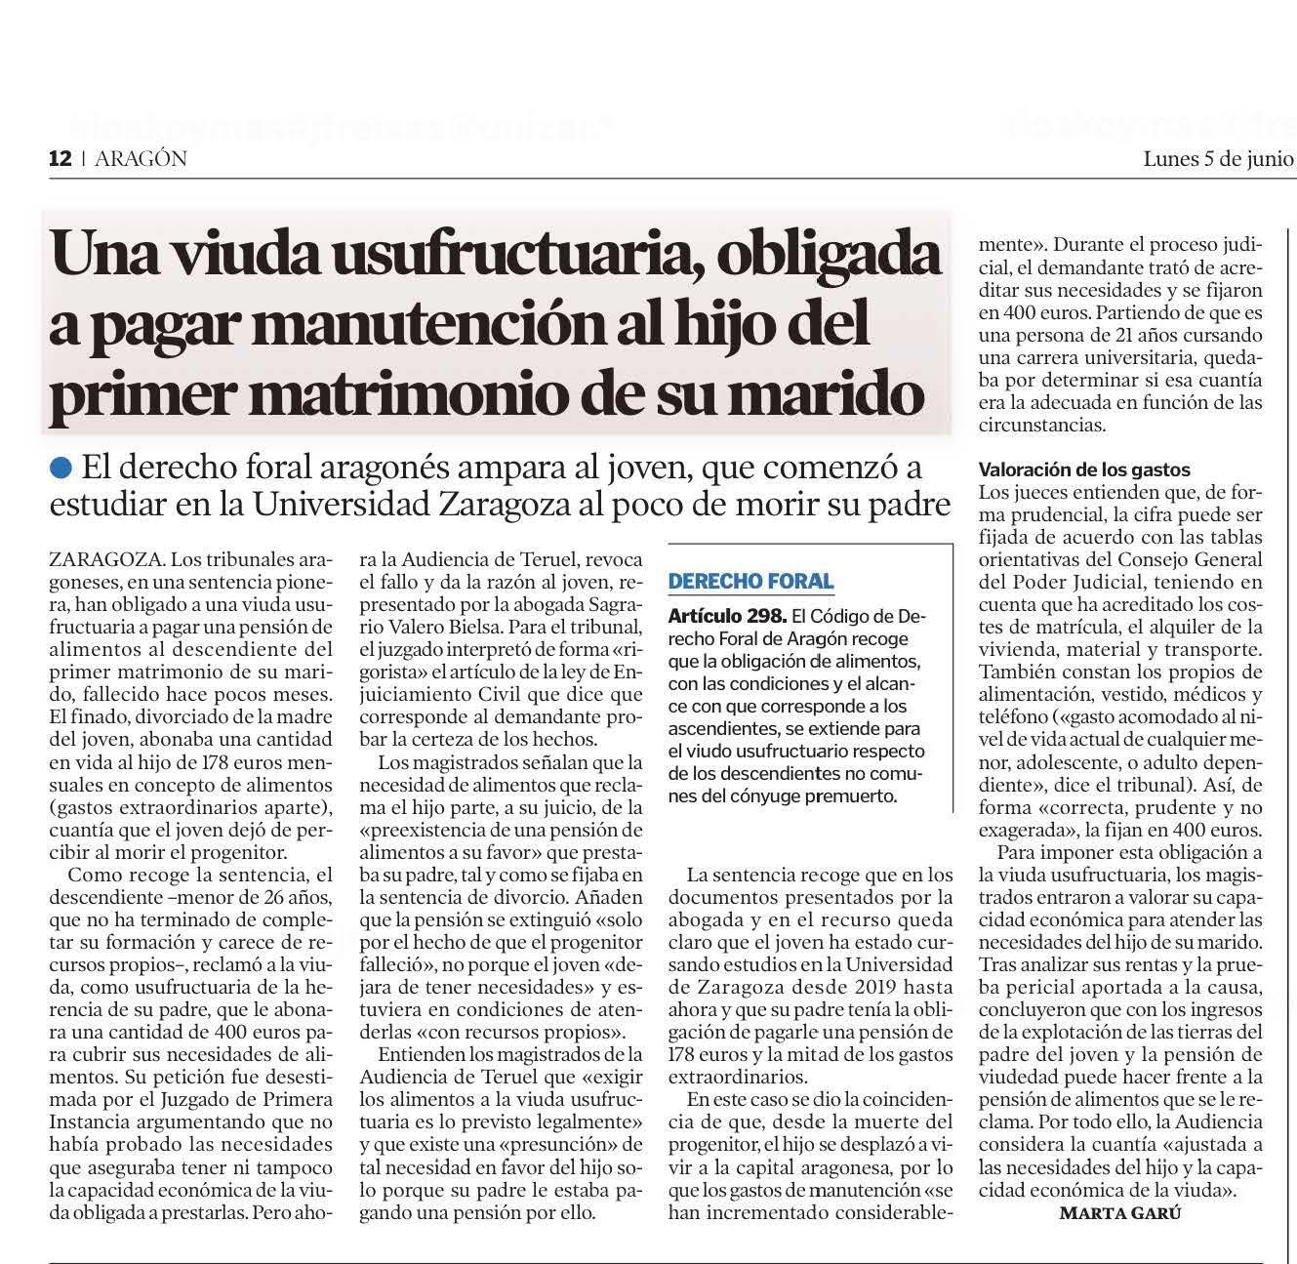

1. El origen de las cosas:
1.1 Referencia a la noticia, S. AP de Teruel núm. 25/2023, de 10 de marzo:
¿Una sentencia pionera?
Cuestiones previas:
Alimentos en Aragón
Situación del viudo aragonés: Derecho y obligaciones

Slide 4



2. Los alimentos en Aragón: supletoriedad del Derecho del estado y normas de preferente aplicación.
2.1. Ausencia de regulación expresa en Aragón y supletoriedad del Código civil.
El art. 1.2 CDFA
Algunas cuestiones: preferencia del Derecho foral.
2.2. La regulación de los alimentos en el Derecho foral de Aragón.
Voz Alimentos:
17 preceptos:
Arts. 10.a; art. 58.2; 62; 69.2; 137; 160; 218, b), 253; 298; 307; 313; 339; 451; 480; 489; 510; 515

Slide 5
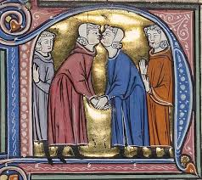
3. La viudedad foral aragonesa. Situación jurídica del viudo: Derechos y obligaciones.
3.1. Viudedad foral
Regulación
Concepto
Naturaleza
3.2. Situación Jurídica del viudo
Consideraciones Generales
En el ámbito familiar y sucesorio
Algunos preceptos:
Arts. 271 a 302 CDFA
En particular el art. 253 CDFA

Slide 6
4. Alimentos y viudedad
La regulación vigente y sus antecedentes.
Antecedentes remotos:
La S. APT núm. 25/2023, 10 de marzo
El art. 298 CDFA: Precedente, el art. 84 Comp.
Apéndice del 25 a los Fueros 1º y 2º De Alimentis de 1390 y 1398 CDFA
La doctrina de los autores del siglo XIX
¿Una sentencia pionera?
El contenido de la obligación: sujetos y objeto

Slide 7




© Dra. Bayod

Slide 8
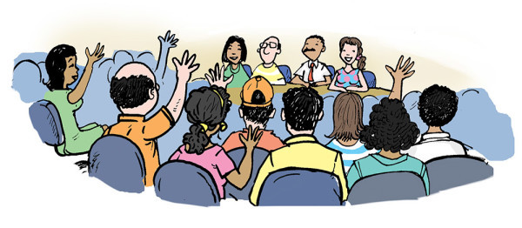
3. Ruegos y preguntas
cbayod©

Slide 9

Hemos llegado al final: Gracias por su atención
Carmen Bayod López
Catedrática de Derecho civil

